Slide 1

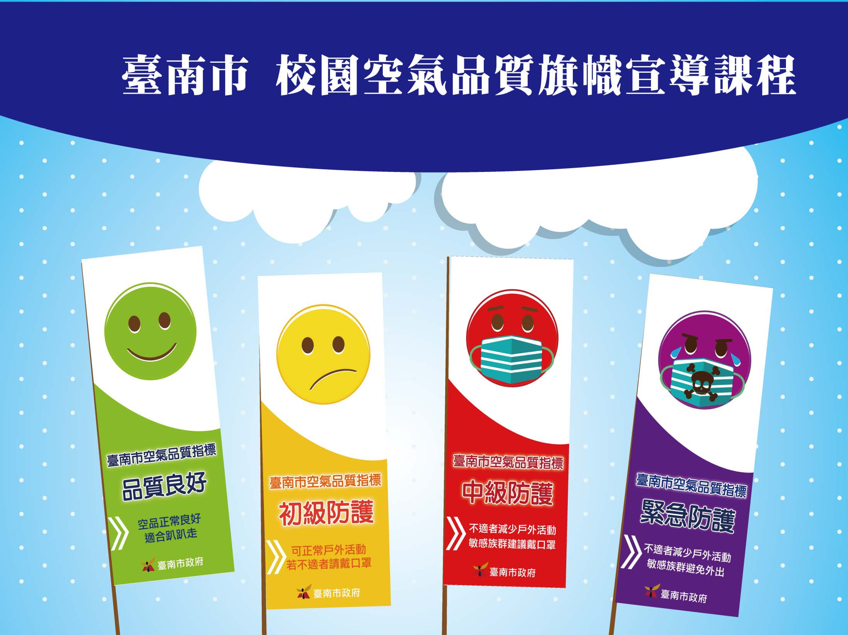




花蓮縣校園空氣品質旗幟操作說明

Slide 2
空氣品質旗幟形式
步驟1

Slide 3




場地放置選擇
步驟2
評估校園環境，選擇適合的放置地點，以師生容易看見為主，採取放置關東旗。

Slide 4


取得空氣品質數據
步驟3
學校負責人於每日上午8點及下午12點30分(星期三
下午免測)，從「環保署空氣品質監測網」取得即時 空氣品質數據或是「環境即時通」App進行手機查 詢。

Slide 5
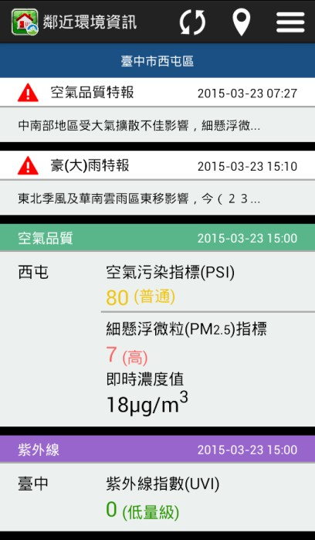

Slide 6
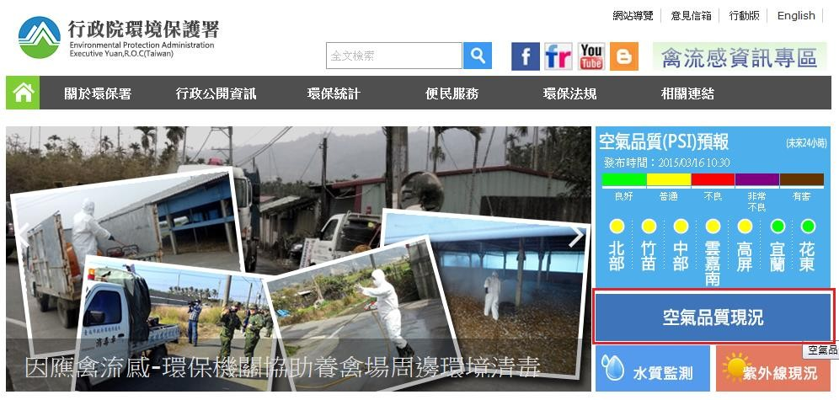
行政院環保署網站
進環保署 / 從首頁點選右欄：「空氣品質現況」

Slide 7
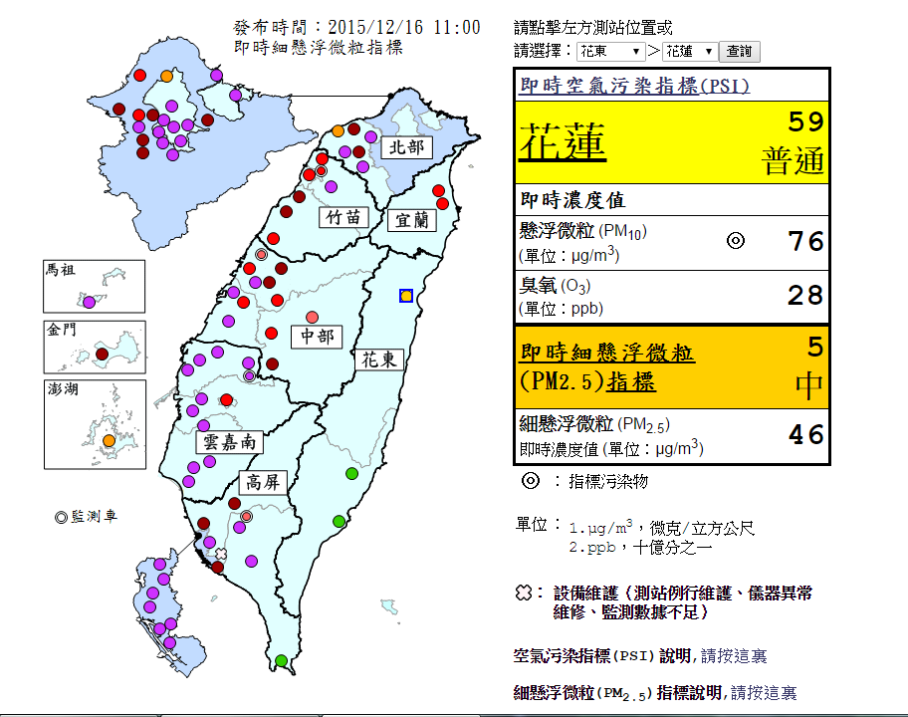
環保署空氣品質監測網
行政院環保署
－－空氣品質監測網
選擇「地區」、
「地點」
即可得到
PSI ：59
PM2.5 ：5

Slide 8
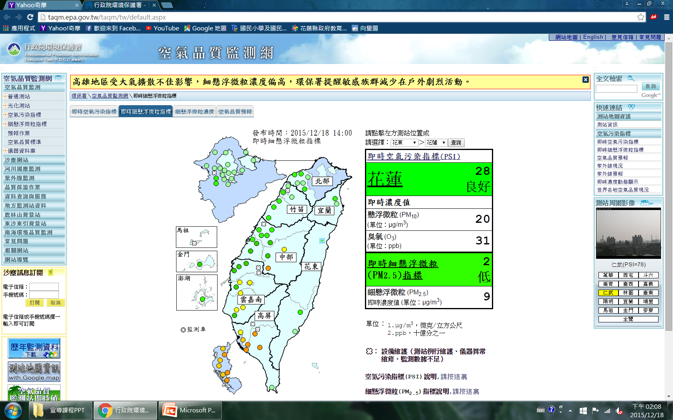

Slide 9
環保署空氣品質監測網
行政院環保署
－－空氣品質監測網
選擇「地區」、
「地點」
即可得到
PSI ：59
PM2.5 ：5

Slide 10
判別空氣品質旗幟顏色
步驟4
數據，進行旗幟顏色之判斷
與即時細懸浮微粒指標(PM2.5)
將即時空氣污染指標(PSI)
旗幟顏色與空氣品質指標對照表
空氣污染 指標(PSI)
50以下
51~100
101~199
200以上
細懸浮微
粒(PM2.5)
3級以下
4-6級
7-9級
10級

Slide 11
判別空氣品質旗幟顏色
• 當兩個指標分別落於不同顏色等級時，請選擇較
嚴重的指標等級。
範例：2015/12/16 12:00pm 花蓮地區 即時空氣汙染指標(PSI) ：41 → 綠旗 即時懸浮微粒(PM2.5) ： 4級→ 黃旗
※選擇較嚴重的黃旗進行升旗與插旗。

Slide 12
進行插旗與宣導
步驟5
學校負責人確認當日的空氣品質旗幟顏色後，
1) 選擇合適的場域，進行關東旗放置。
2) 利用朝會、早自習或課餘時間，進行廣播宣導或 音樂播放等宣導方式，告知全校師生當日空氣品 質指標與應採取的防護措施等資訊。

Slide 13
空品旗活動建議與健康宣導
旗幟顏色 | 活動建議與健康防護
 | 一般體質：正常活動 敏感體質：依個人體質及癥狀，主動注意空氣 品質狀態。
 | 初級防護 加強學生、教職員對空氣汙染資訊之取得與健 康防護宣導。 敏感體質：感受癥狀時，減少體力消耗，特別 是戶外活動，並適時配戴口罩。

Slide 14
空品旗活動建議與健康宣導
旗幟顏色 | 活動建議與健康防護
 | 中級防護：上、下學途中或戶外活動時，應視個人體質配戴口罩等防護用具。 室內上課時，適度關閉門窗，減少暴露於不良品質之空氣中。 一般體質：如眼痛，咳嗽或喉嚨痛等，考慮減 少戶外活動，並適時配戴口罩防護。 敏感體質：減少體力消耗，特別是戶外活動， 配戴口罩防護。具有氣喘的師生可能需增加使 用吸入劑的頻率。

Slide 15
空品旗活動建議與健康宣導
旗幟顏色 | 活動建議與健康防護
 | 緊急防護 上、下學、戶外活動，應配戴口罩、護目鏡等防護工具。 室內上課：應適度關閉門窗，減少暴露於不良品質之空氣中。 一般體質：避免體力消耗，考慮減少戶外活動。 敏感體質：具有氣喘的師生可能需增加使用吸入劑的頻率。 ※學校應考量室外課(體育課)、戶外教學或觀摩活動之活動地點空氣品質條件，必要時，將課程活動調整於室內進行或延期辦理。

Slide 16
記錄每日旗幟顏色
步驟6
各學校負責人請於每月5日至線上填 報系統填報「每月旗幟顏色紀錄單」 及「成果報告表」。

Slide 17
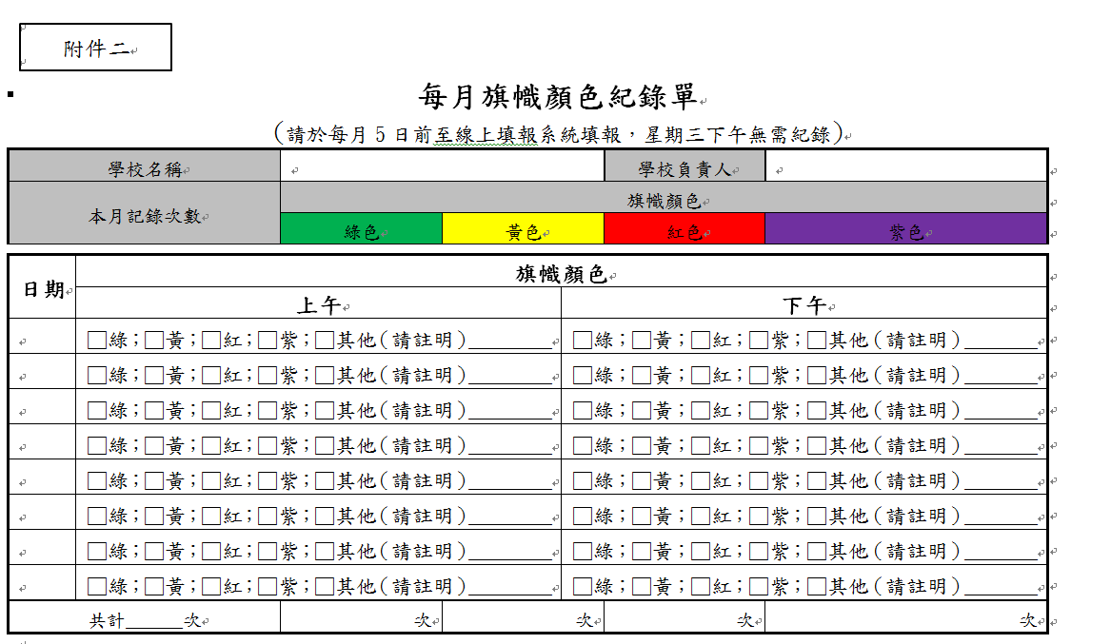
記錄每日旗幟顏色
步驟6

Slide 18
填報成果
步驟6
花蓮縣校園空氣品質旗幟推動計畫成果報告
辦理學校
聯絡資料 | 聯絡人 |  | E-mail
 | 聯絡電話 |  | 地址
推動計畫成果照片
範本1 校長與旗幟合照 範本2 旗幟與校名合照 範本3 進行空氣品質課程教學 |  |  | 範本4 將空品宣導納入教師進修 範本5 敏感性族群學生健康指導 範本6 辦理教育宣導活動

Slide 19
空氣品質旗 操作流程說明
範例
以壽豐鄉溪口國小為例
1) 高年級旗手於早上 8:00、12:30，確認當日空氣品質的旗幟顏色，負責老師從旁協助指導與記錄。

Slide 20
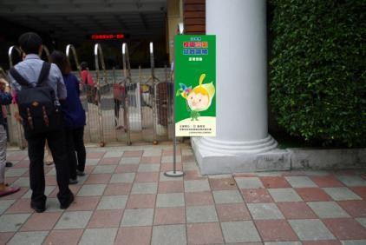
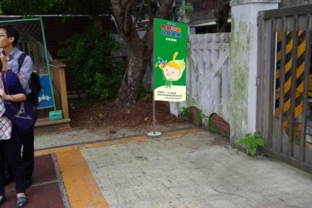
空氣品質旗 操作流程說明
2. 關東旗放置處，由高年級學生根據當日旗
幟顏色，進行關東旗幟的替換工作。

Slide 21
校園空氣品質旗幟推動計畫
請配合事項
時間： 105年2月15日起
請各校協助事項：
參閱旗幟計畫書後評估自己學校推動本計畫意願，請於 1月10日前至線上填報系統填報
請各校協助下載計畫資訊、公告訊息，並請推薦安排參與推動人員2-4人。
請各學校於 1月20日前完成校園基本背景自我檢核表，並對校內同仁宣導說明旗幟活動之內涵。
活動開跑：全校宣導 旗幟顏色紀錄

Slide 22
上傳 推動計畫成果照片範本 1
範本1
校長與旗幟合照

Slide 23
上傳 推動計畫成果照片範本 2
範本２ 旗幟與校名合照

Slide 24
上傳 推動計畫成果照片範本 3
範本3 ：
進行空氣品質課程教學

Slide 25
上傳 推動計畫成果照片範本 4
範本4
將空氣品質宣導
納入教師進修

Slide 26
上傳 推動計畫成果照片範本 5
範本5
敏感性族群學生
施予健康指導

Slide 27
上傳 推動計畫成果照片範本 6
範本 6
辦理教育宣導活動

Slide 28
校園空氣品質旗幟推動計畫
請配合事項
請各校協助事項：
鼓勵各校張貼空氣品質宣導海報及製作文宣品。
宣導相對應防護措施執行方式，如：電子跑馬燈、大型液晶螢幕看板、校園廣播，或其他能傳達當日空氣品質資訊予全校師生方式。
多元之教育宣導方式：家庭聯絡簿、家長日、家長會、給家長的一封信、運動會、相關競賽、教師朝會、 、

Slide 29
學校辦理成果報告與格式
成果報告：
校園基本背景自我檢核表
辦理成果報告表
每月旗幟顏色紀錄單 (2~6月 應有 5 張)
請於105年7月5日前完成，寄送花蓮市明禮路 6 號 花蓮縣明禮國小 蕭夙喨主任收

Slide 30
簡報完畢 感謝聆聽

